Slide 1
클라우드 컴퓨팅 기말 프로젝트
14110080 윤태성

Slide 2
목차
1
2
3
4
프로젝트
제작 이유
프로젝트
간단 설명
사용 기술
\시연

Slide 3



1ST 프로젝트 제작 이유
여러 SNS를 사용하다 직접 만들어보면 어떨까 생각 하게 되어 현 프로젝트 제작
1ST 텍스트를 입력해주세요.

Slide 4
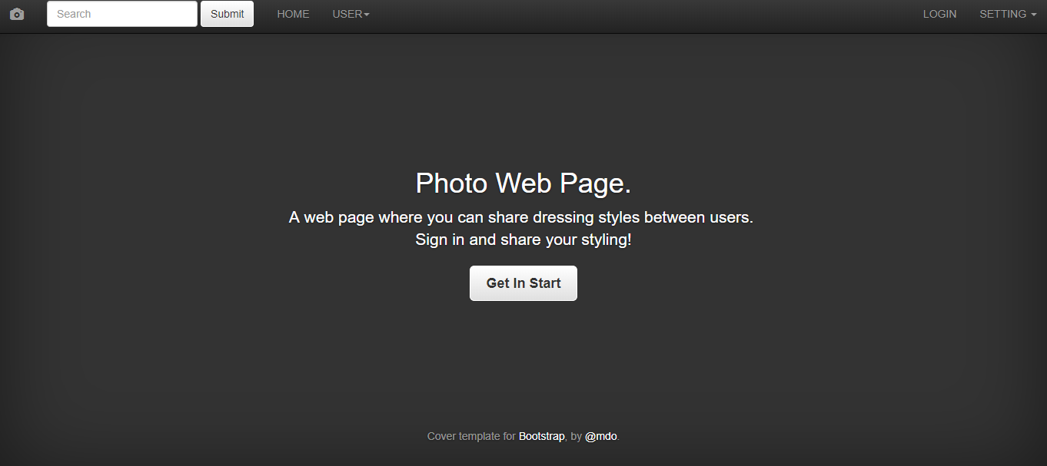
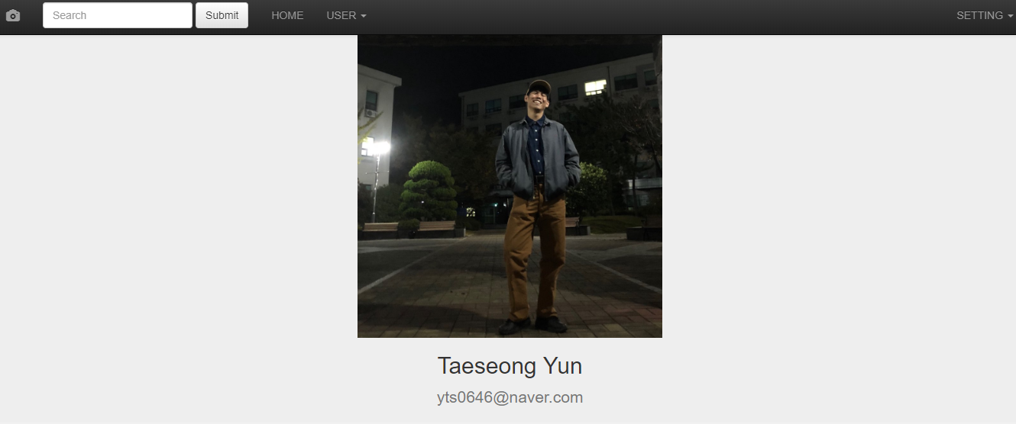
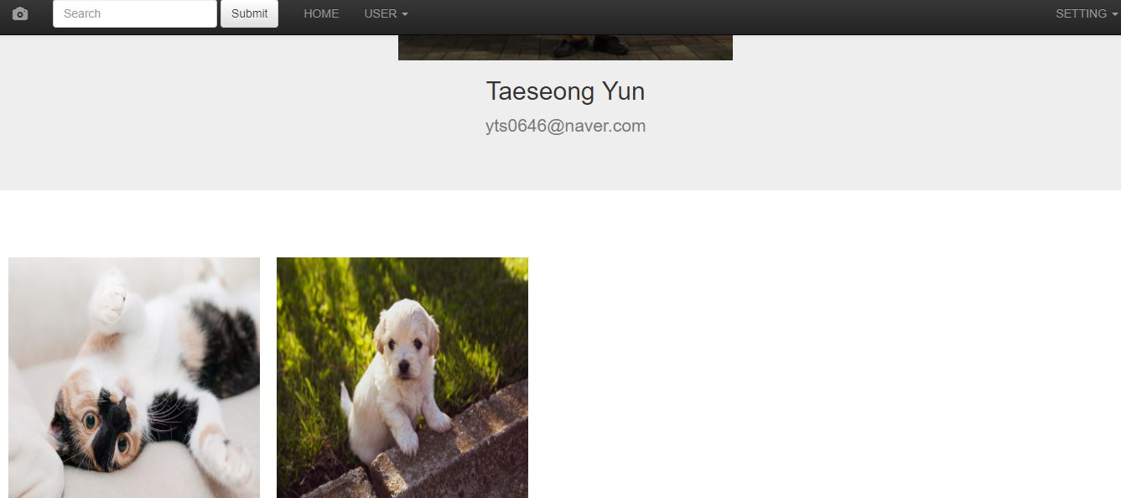
2ND 프로젝트 간단 설명
로그인 전
타 SNS과 유사하게 회원가입 후 사진을 등록하는 사이트
각 회원의 프로필 사진도 변경 가능하게 만들었음.
로그인 후
2ND 프로젝트 설명

Slide 5




3^{RD 사용 기술}
1. 디자인
3. DB
2. 언어
4. 소프트웨어 패키지
3RD 사용 기술

Slide 6

- 시연
3RD 텍스트를 입력해주세요.

Slide 7
Thank you

